Slide 1
لمس و ماساژ درمانی

Slide 2
مقدمه
یکی ازروش های کاهش درد و بی دردی زایمان استفاده ازروش های غیر دارویی است مانند
روش هایی که گیرنده های حسی محیطی را فعال می سازند.
که در اینجا روش لمس و ماساژ مورد بررسی قرار میگیرد.

Slide 3
حالات مختلف ماساژ عبارتست از
ایجاد لرزش (vibration)
ضربه ملایم (knocking)
فشار چرخشی عمیق (deep circular)
فشار محکم و مداوم (continual steady peressure)
مالش پیوسته (joined manipulation)
انجام این روش ها با نوک انگشتان _ کف دست _ یا ابزارهای مخصوص ماساژ (چرخش _ لرزش _ فشار ) انجام میگیرد.

Slide 4
ماساژ به طور مشخص حین انقباضات رحم (حداقل از 30 تا 40 ثانیه ) شروع میشودو به طور متناوب بیشتر میشود.
معمولا فشار محکم و مداوم در طول انقباض و ماساژ ملایم به صورت نوازش در بین انقباضات استفاده می شود.
در پاره ای از موارد نیاز به کمک فرد دیگر (غیر از عامل زایمان ) برای انجام ماساژ وجود دارد.
نکته
دستان ماساژ دهنده بایدبدون زخم و زیورآلات بوده و ناخن ها کوتاه باشد.
برای جلوگیری از اصطکاک با روغن مخصوص چرب شود.

Slide 5
کاربرد طب ماساژ درمانی در بارداری و زایمان و نوزادان
هنر چگونه مادر را در طی لیبر و زایمان همراهی و حمایت نمودن کلید اساسی حفظ پروسه زایمان طبیعی و حفظ حرمت مادر و نوزاد است .
The art of keeping birth normal :
to enable women to reel more powerful
A good start to new mother hood
Strategies needed for situations where we are swimming against the tide endorphin theory
Michel odent : endorphin allow a state of consciousness that helps women cope with pain a virtually …………………..
Also promote the effective neuron _ hormonal cascades of normal laboar
Drew on work of newton in looking at non _ disterbance
Endorphins / dynorphins / enkephalins

Slide 6
مکانیزم عمل ماساژ تراپی
تحریک سیستم عصبی پوست ایجاد آرامش عصبی
کمک به کاهش استرس روانی و فیزیکی _ اغلب به عنوان قسمتی از برنامه یک روش منظم وعلمی اداره و درمان استرس پیشنهاد می شود در مراکز درمانی به عنوان درمان به کار میرود .

Slide 7
عوامل بازدارنده در اجرای روشهای
حمایتی در لیبر
1 _ کمبود نیروی انسانی
2 _ عدم شناخت نیازهای زنان در طی بارداری و زایمان
3 _ تجربه های نا خوشایند قبلی مادران
4 _ امکانات فیزیکی

Slide 8
ماساژ تراپی سوئدی
ماساژ درمانی یک هنر علمی و در عین حال اعمال تکنیک های دستی و نظام مند روی بافت نرم سطحی پوست _ عضله ها _ تاندون ها _ لیگامان ها _ فاشیا و همچنین روی ساختار میانی بافت سطحی با بکار گیری دست _ پا _ زانو _ آرنج و سائد است.

Slide 9
کاربرد ماساژ در بارداری
ماساژ تراپی هم در طی لیبر و هم پس از زایمان با افزایش ترشح آندروفینها روشی مفید در کاهش ترس اضطراب در کلیه مراحل بارداری و زایمان است . مادر را قادر می سازد تا به بدن خود مسلط بوده و آگاهانه کلیه ی مراحل لیبر و زایمان را طی نماید .
در طی بارداری به دلیل بزرگ شدن شکم کشش زیادی به ناحیه ی کمر و پشت وارد می شود .
بارداری از نظر روحی دورانی بسیار استرس زا است .
ماساژ درمانی در طی بارداری _ زایمان و پس از زایمان می تواند ضمن کاهش اثر کششی بر ارگان ها ایجاد احساس راحتی و آرامش کند .
در مقابل روشهای نوین و حمایتی کاهش درد در زایمان عمدتا بر فراهم نمودن پروسه زایمان به یک اتفاق خوشایند و لذت بخش استوار است و یک روش غیر تهاجمی _ ارزان _ و ساده و بدون عوارض جانبی می باشد.

Slide 10
ماساژتراپی قبل از زایمان می تواند سبب
کاهش اضطراب _ احساس آرامش _ رفع درد _ کاهش درد و ناراحتی ناشی از گرفتگی و از هم گسیختگی عضلانی و سفتی مفاصل گردد.
کرم ها و روغن های ماساژ محتوی ویتامین E می تواند به قابلیت کشش شکم کمک کنند.

Slide 11
ماساژتراپی حین زایمان می تواند سبب
1 _ حمایت های روحی روانی
2 _ تسریع و کوتاه شدن مرحله اول زایمان
3 _ کاهش دیسترس جنینی
4 _ افزایش و بهبود گردش خون
5 _ کاهش در مداخلات زایمانی
6 _ کاهش میزان سزارین

Slide 12
ماساژتراپی پس از زایمان می تواند سبب
1 _ ماساژ پس از زایمان کمک می کند تا بدن مادر زودتر به حالت قبل از بارداری برسد _ نقش ویژه ای در بازتوانی عضلات دیواره و پوست شکم و رحم دارد .
2 _ سبب کاهش دردهای مفصلی کمردرد زخمهای برست (ناشی از شیردهی) میگردد و همچنین سبب کاهش میزان افسردگی و اندوه پس از زایمان و بی اختیاری ادراری می گردد .
3 _ موجب کوتاه شدن زمان بازگشت به حالت اول عضلات تحت کشش با مصرف و کاهش اسید لاکتیک _ اسید اوریک و سایر متابولیک های تولید شده در حین تقلای زایمانی و انقباضات رحم می گردد .
تحقیقات مبتنی بر شواهد نشان میدهد مادران آرام و ریلکس بارداری و زایمان راحت _ سالم و شادتری را سپری می کنند .

Slide 13
توجه
1 _ ماساژ تراپی نباید قبل از پایان سه ماهه اول به کار برده شود _ افزایش جریان خون حاصل از ماساژ ممکن است سبب گیجی و افزایش بیماری صبحگاهی شود.
2 _ از ایجاد فشار در نواحی دو طرف گردن و بین انگشتان اجتناب شود.
3 _ ماساژ نواحی رفلکسولوژی ممکن است سبب شروع لیبر زودرس گردد.

Slide 14
Swedish massage ماساژ سوئدی
ماساژ آرام به صورت مالشی و ورز دادن در سطوح عضلات که سبب تسریع و تسهیل خونرسانی به نسوج می شود .
موارد منع استفاده از ماساژ
1 _ تب 2 _ اسهال 3 _ تهوع و استفراغ 4_ زردی 5_ واریس و خونریزی 6_ ترمبوز عروقی فلبیت حاد 7 _ فشار خون بالا و بیماریهای قلبی عروقی

Slide 15
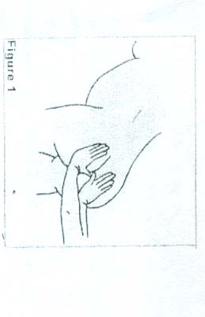

Slide 16
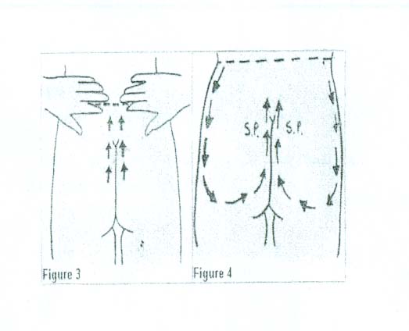

Slide 17
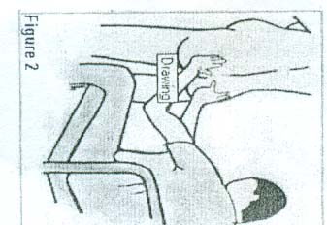

Slide 18
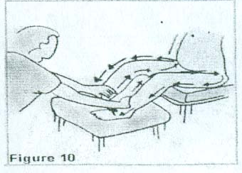

Slide 19
روش انجام ماساژ در زایمان
زائو در حالت زانو زده یا تکیه بر صندلی ویا در حالت چهار دست و پا قرار گرفته می شود و قبل از ماساژ فرد ماساژ دهنده دست های خود را با روغن مخصوص ماساژ درمانی آغشته می کند که این روغن برای اولین بار مشتمل بر عصاره سه نوع گیاه رز _ شمعدانی _ اسطوخوددوس بود که با روغن پایه بادام شیرین مخلوط شده بود . سپس همزمان با انقباضات رحمی ماساژ دورانی باسن انجام می شود که طول مدت آن بستگی به طول مدت انقباضات دارد.

Slide 20
ماساژ نوزاد
ماساژ نوزاد می تواند در قبل و بعد از تولد از گرما و محبت ایجاد شده از تماس ناشی از ماساژ سود ببرد .
مادر : روشی که مادر می تواند به راحتی و در هر زمان برای نوزادش انجام دهد .
پدر : راهی خوشایند جهت درگیر شدن در مراقبت از نوزاد .
ماساژ و لمس یک روش قوی برای ارتباط مادر و نوزاد که در انتها نوزادی شاد آرام و سرشار از عاطفه خواهیم داشت .
ماساژ نوزاد در نوزادان کم وزن باعث بهبود رشد و تکامل و سبب آرامش در نوزادی که دچار دردهای کولیکی و بی قراری هستند می شود و نیازهای عاطفی نوزادان طبیعی را نیز برآورده می کند ماساژ نوزاد همچنین سبب کاهش نیاز به ویزیت های کلینیکی شده و در ارتقای قابلیت های والدین در ایفای نقش خود به عنوان پدر و مادر خواهد شد .

Slide 21
آندروفین
هورمون مخدر طبیعی ضد استرس به تدریج از هفته 12 بارداری افزایش می یابد . سطوح این هورمون درطی لیبر بیشتر بالا می رود.
کاهش ناگهانی آن پس از تولد و زایمان باعثPostpartum Bluse سه روز بعد از زایمان می شود .
باعث افزایش تمرکز و خودآگاهی _ تعدیل درد و استرس _ تغییر در درک زمان و مکان _ احساس خوب توسط مادر می شود .

Slide 22
مزایای آندروفین حاملگی و زایمان
1 _ از بین برنده های دردطبیعی دارد که در طی عملکرد سخت حاملگی و استرس مربوط به انقباض رحمی تولید میکند .
2 _ احساس سلامتی و تقویت حالات مثبت را باعث می شود .
3 _ یک رابط مهم بین مادر و کودک در اولین ملاقات آنهاست .
4_باعث افزایش اعتماد به نفس می شوند اثر Amnesic اندروفینها باعث فراموش کردن بدترین شرایط زایمان و پذیرش بارداری مجدد می شود .
آندروفین افزایش می یابد به دنبال :
تلاشهای فیزیکی _ محرک هایی مثل خنده _ موزیک _ برخی غذا ها مثل شکلات . به دنبال زایمان که در زمان تولد نوزاد به حداکثر می رسد .
آندروفین کاهش می یابد به دنبال : ترشح آدرنالین _ تجویز بی حس کننده ها

Slide 23
آدرنالین
هورمون جنگ و گریز نام دارد و در زمان تهدید موقعیت _ ترس _ اضطراب _ و عصبانیت ترشح می شود .
در صورت ترشح آدرنالین در بدن که با علائم سردی پوست _ افزایش فشار خون _ افزایش ضربان قلب _ تنفس تند _ گشاد شدن مردمک ها _ و خشکی دهان و بی قراری همراه است . زن در حال زایمان و جنین او برای کاهش آن نیاز به حمایت دارند.
ترشح آن با دردهای غیر طبیعی همراه است.

Slide 24
عوامل کاهش دهنده آدرنالین
برطرف شدن منبع ترس _ فراهم کردن محیط مناسب و سالم و به دور از هیجان_ کاهش تحریک گیرنده ها
قرار گرفتن در آب گرم _ قرار گرفتن در محیط خانوادگی _ توضیح به مادر در خصوص فرآیند زایمان .

Slide 25
افزایش سطوح آدرنالین در زایمان باعث
رفتارهای پانیک مانند : آژیته بودن مادر _ حرکات تند و سریع _ فعالیت زیاد _ داد زدن _ احساس ناراحتی
کاهش اکسی توسین و کاهش یا قطع انقباضات _ کاهش آنروفین و افزایش درد _ با تداخل در عمل رحم باعث پیشرفت کند یا توقف دیلاتاسیون و کاهش جریان خون رحمی جفتی می شود .

